Slide 1
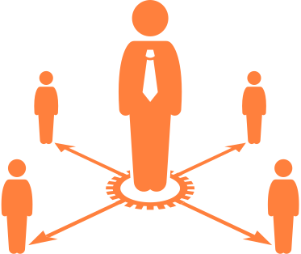








Umweltlebenszyklus-Geschäftsmodell-Canvas
BESCHAFFUNG UND OUT-SOURCING
PRODUKTION
FUNKTIONALER WERT
ENDE DES LEBENSZYKLUS
NUTZUNGSPHASE
MATERIALIEN
VERTRIEB
UMWELTAUSWIRKUNGEN
UMWELTVORTEILE
In Anlehnung an: www.sustainablebusinessmodel.org

